Slide 1







THÂN MẾN CHÀO ĐÓN CẢ LỚP ĐẾN VỚI TIẾT HỌC HÔM NAY!

Slide 2

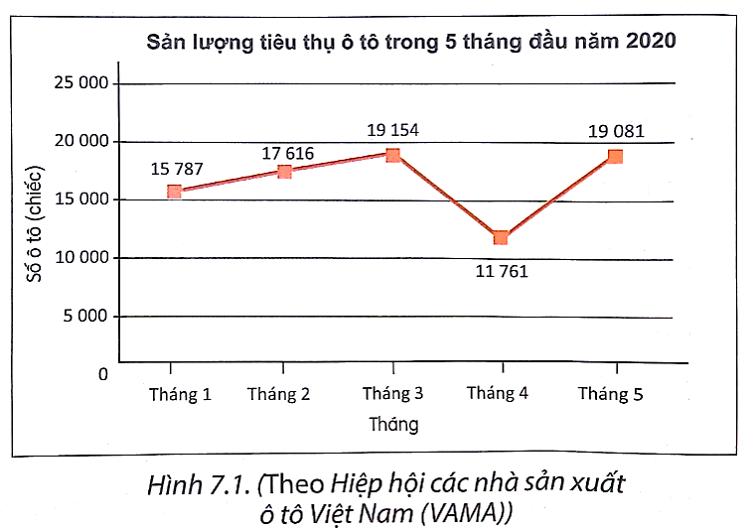
KHỞI ĐỘNG
Hình 7.1 là biểu đồ đoạn thẳng mô tả sản lượng tiêu thụ ô tô của thị trường Việt Nam trong 5 tháng đầu năm 2020. Em hãy cho biết trong tháng nào thì số lượng ô tô tiêu thụ là ít nhất.

Slide 3
CHƯƠNG VII. PHƯƠNG TRÌNH
BẬC NHẤT VÀ HÀM SỐ BẬC NHẤT
BÀI 27. KHÁI NIỆM HÀM SỐ
VÀ ĐỒ THỊ CỦA HÀM SỐ

Slide 4


NỘI DUNG BÀI HỌC
01
Khái niệm hàm số
02
Mặt phẳng toạ độ
03
Đồ thị của hàm số

Slide 5

I. KHÁI NIỆM HÀM SỐ
HĐ1
Quãng đường đi được S (km) của một ô tô chuyển động với vận tốc 60 km/h được cho bởi công thức S = 60t, trong đó t (giờ) là thời gian ô tô di chuyển.
a) Tính và lập bảng các giá trị tương ứng của S khi t nhận giá trị lần lượt là: 1; 2; 3; 4 (giờ).
b) Với mỗi giá trị của t, ta xác định được bao nhiêu giá trị tương ứng của S?

Slide 6



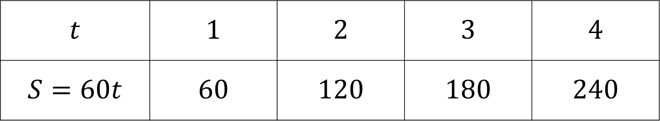
Giải
a)
$$t$$ | $$1$$ | $$2$$ | $$3$$ | $$4$$
$$S=60t$$ | $$60$$ | $$120$$ | $$180$$ | $$240$$
b) Với mỗi giá trị của $t$ là xác định được một giá trị của $S$.

Slide 7


Nhiệt độ T (°C) tại các thời điểm t (giờ) của Hà Nội vào một ngày được cho trong các bảng sau:
HĐ2
t (giờ) | 0 | 4 | 8 | 12 | 16 | 20
T (°C) | 24 | 25 | 27 | 30 | 28 | 27
a) Hãy cho biết nhiệt độ của Hà Nội và thời điểm 12 giờ trưa ngày hôm đó.
b) Với mỗi giá trị của t, ta xác định được bao nhiêu giá trị tương ứng của T?
Giải
a) Nhiệt độ của Hà Nội vào 12 giờ trưa là 30°C
b) Với mỗi giá trị của t ta xác định được một giá trị của T.

Slide 8

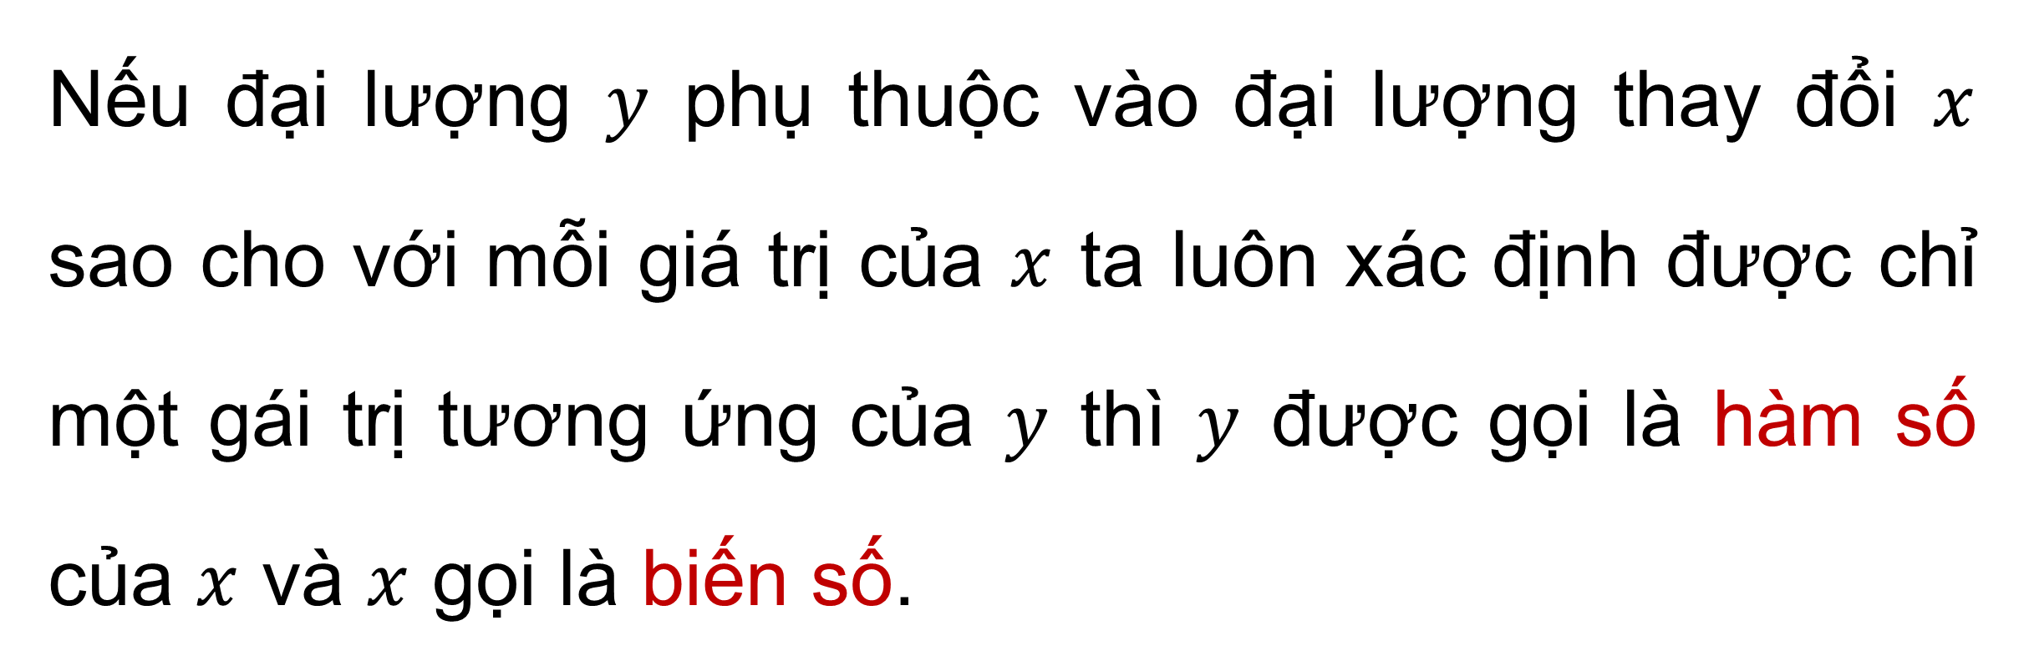
Khái niệm
Nếu đại lượng $y$ phụ thuộc vào đại lượng thay đổi $x$ sao cho với mỗi giá trị của $x$ ta luôn xác định được chỉ một gái trị tương ứng của $y$ thì $y$ được gọi là hàm số của $x$ và $x$ gọi là biến số.

Slide 9




Chú ý
Khi $y$ là hàm số của $x$, ta thường viết $y=f\left(x\right)$, $y=g\left(x\right)$,…. Chẳng hạn, với hàm số $y=2x+1$, ta còn viết $y=f\left(x\right)=2x+1$.
Khi đó, thay cho câu “Khi $x$ bằng 1 thì giá trị tương ứng của $y$ là 3”, ta viết ngắn gọn là $f\left(1\right)=3$.

Slide 10


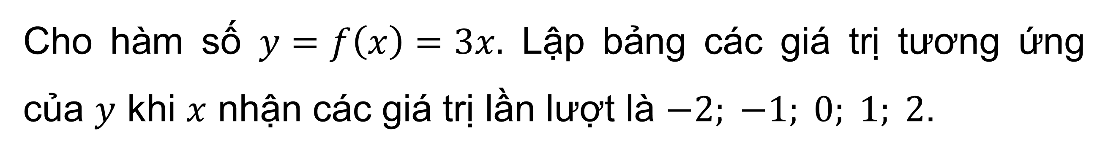
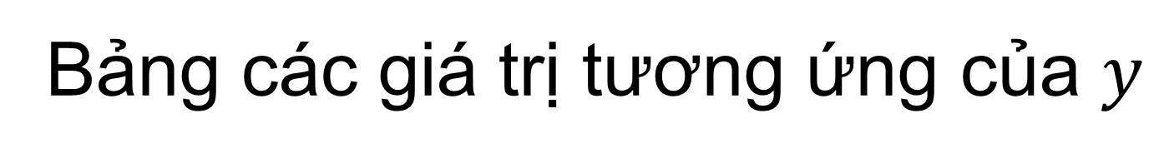
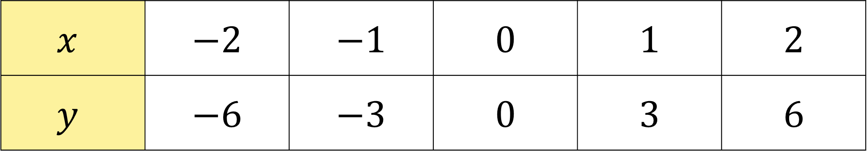
Ví dụ 1
Cho hàm số $y=f\left(x\right)=3x.$ Lập bảng các giá trị tương ứng của $y$ khi $x$ nhận các giá trị lần lượt là $−2; −1; 0; 1; 2$.
Giải
Bảng các giá trị tương ứng của $y$
$$x$$ | $$−2$$ | $$−1$$ | $$0$$ | $$1$$ | $$2$$
$$y$$ | $$−6$$ | $$−3$$ | $$0$$ | $$3$$ | $$6$$

Slide 11


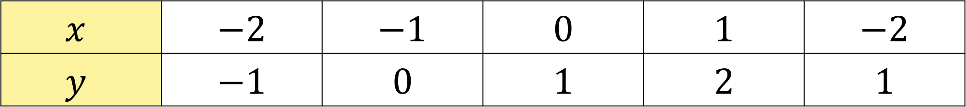
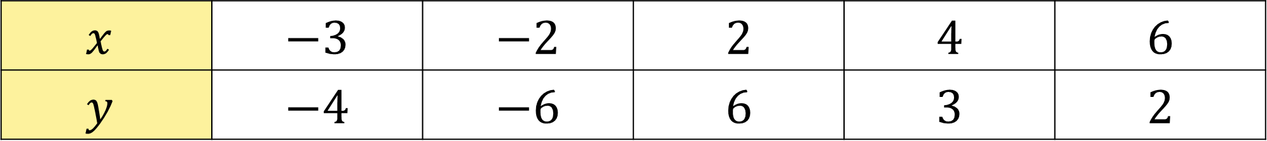
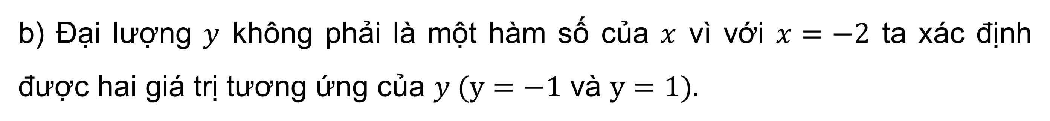
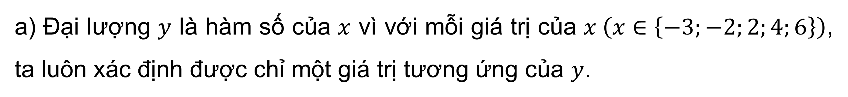
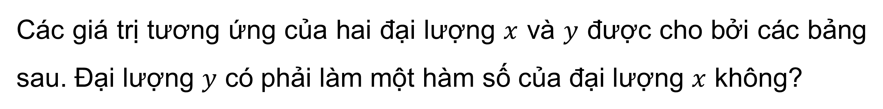
Các giá trị tương ứng của hai đại lượng $x$ và $y$ được cho bởi các bảng sau. Đại lượng $y$ có phải làm một hàm số của đại lượng $x$ không?
Ví dụ 2
a)
b)
$$x$$ | $$−3$$ | $$−2$$ | $$2$$ | $$4$$ | $$6$$
$$y$$ | $$−4$$ | $$−6$$ | $$6$$ | $$3$$ | $$2$$
$$x$$ | $$−2$$ | $$−1$$ | $$0$$ | $$1$$ | $$−2$$
$$y$$ | $$−1$$ | $$0$$ | $$1$$ | $$2$$ | $$1$$
Giải:
a) Đại lượng $y$ là hàm số của $x$ vì với mỗi giá trị của $x \left(x∈\left\{−3;−2;2;4;6\right\}\right)$, ta luôn xác định được chỉ một giá trị tương ứng của $y$.
b) Đại lượng $y$ không phải là một hàm số của $x$ vì với $x=−2$ ta xác định được hai giá trị tương ứng của $y (y=−1$ và $y=1).$

Slide 12


Thảo luận nhóm đôi
Luyện tập 1:
Viết công thức tính thời gian di chuyển t (giờ) của một ô tô chuyển động trên quãng đường dài 150 km với vận tốc không đổi v (km/h). Thời gian di chuyển t có phải là một hàm số của vận tốc v không? Tính giá trị của t khi v = 60 km/h.

Slide 13


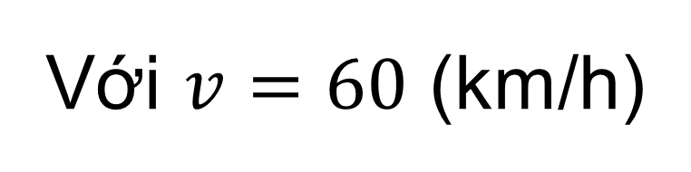
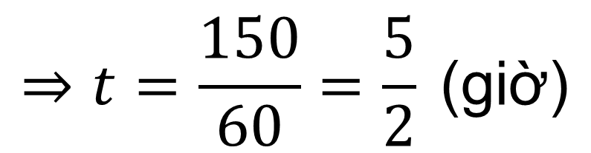

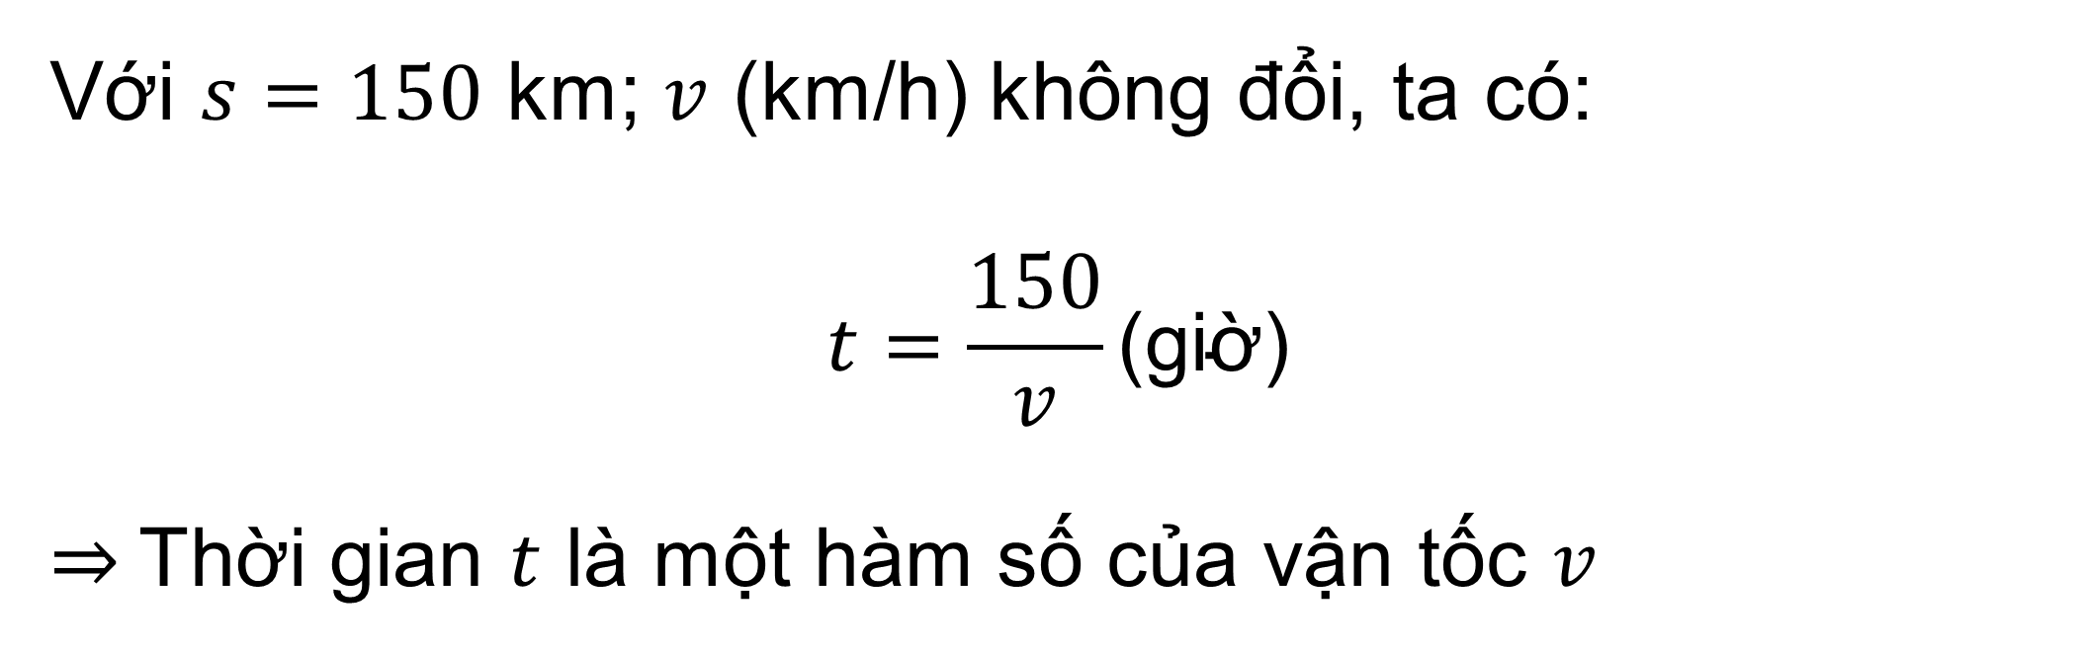
Giải
Ta có:
$$v=\frac{s}{t}⇒t=\frac{s}{v}$$
Với $s=150$ km; $v$ (km/h) không đổi, ta có:
$$t=\frac{150}{v}\text{(}\text{gi}\text{ờ)}$$
$⇒$Thời gian $t$ là một hàm số của vận tốc $v$
Với $v=60$ (km/h)
$$⇒t=\frac{150}{60}=\frac{5}{2} \text{(}\text{gi}\text{ờ)}$$

Slide 14


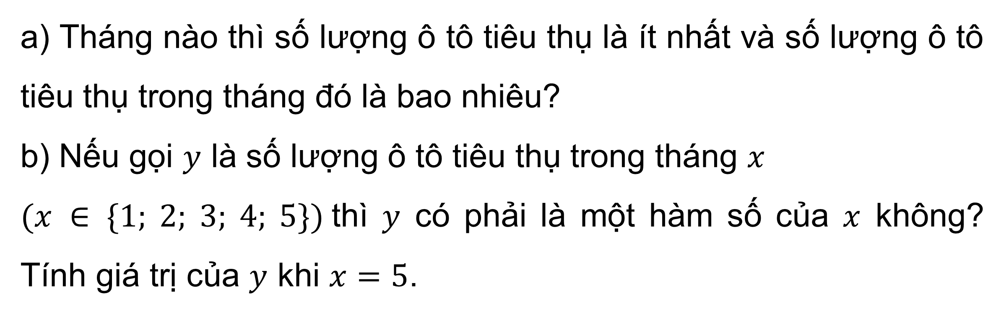
Hoạt động cá nhân
Vận dụng
Trở lại tình huống mở đầu, em hãy cho biết:
a) Tháng nào thì số lượng ô tô tiêu thụ là ít nhất và số lượng ô tô tiêu thụ trong tháng đó là bao nhiêu?
b) Nếu gọi $y$ là số lượng ô tô tiêu thụ trong tháng $x$
$(x ∈ \{1; 2; 3; 4; 5\})$thì $y$ có phải là một hàm số của $x$ không? Tính giá trị của $y$ khi $x=5$.

Slide 15
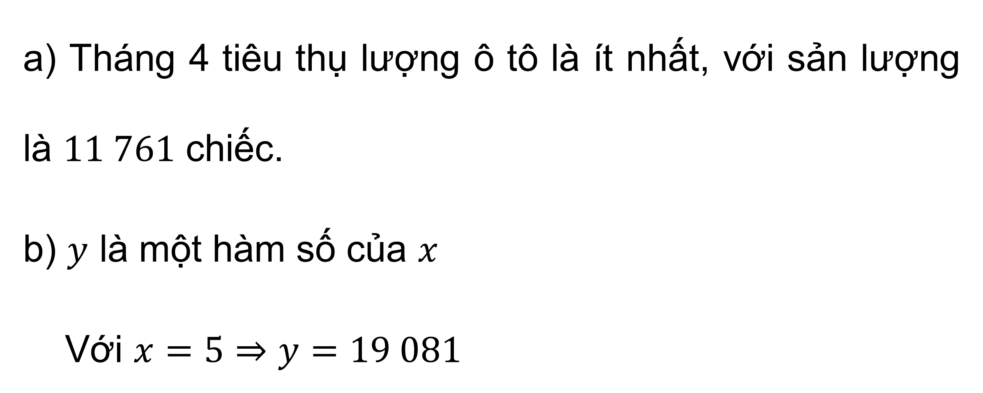
Giải
a) Tháng 4 tiêu thụ lượng ô tô là ít nhất, với sản lượng là $11 761$ chiếc.
b) $y$ là một hàm số của $x$
Với $x=5⇒y=19 081$

Slide 16
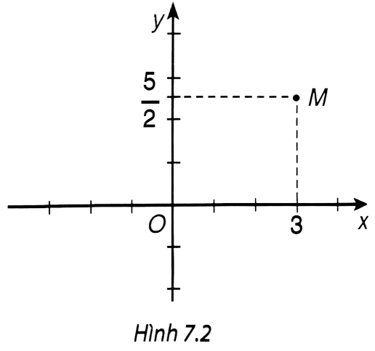
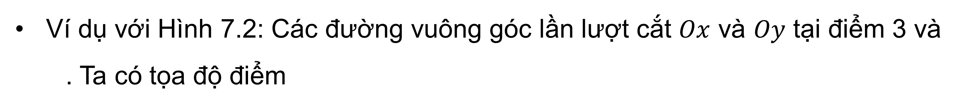



II. MẶT PHẲNG TOẠ ĐỘ
Các trục $Ox$ và $Oy$ là các trục tọa độ, với $Ox$ là trục hoành, $Oy$ là trục tung và $O$ là gốc tọa độ.
$→$ Hệ trục tọa độ $Oxy$ được gọi là mặt phẳng tọa độ.
Xác định tọa độ của điểm $M$ bất kì trên mặt phẳng tọa độ $Oxy$:
Từ $M$ kẻ các đường thẳng vuông góc với các trục tọa độ.
Ví dụ với Hình 7.2: Các đường vuông góc lần lượt cắt $Ox$ và $Oy$ tại điểm 3 và
. Ta có tọa độ điểm
$$\frac{5}{2}$$
$$M\left(3;\frac{5}{2}\right).$$

Slide 17
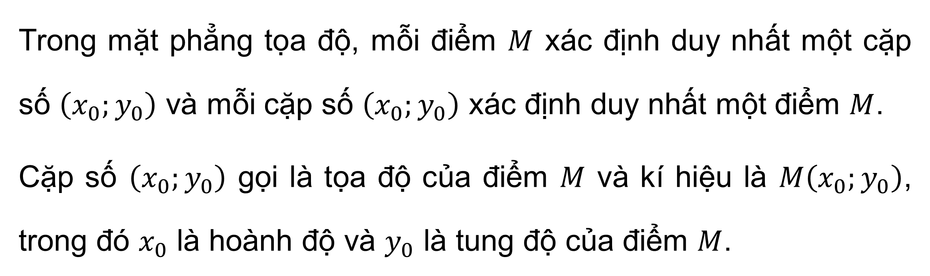
Tọa độ của một điểm trong mặt phẳng tọa độ
Trong mặt phẳng tọa độ, mỗi điểm $M$ xác định duy nhất một cặp số $\left(x_{0};y_{0}\right)$ và mỗi cặp số $\left(x_{0};y_{0}\right)$ xác định duy nhất một điểm $M$.
Cặp số $\left(x_{0};y_{0}\right)$ gọi là tọa độ của điểm $M$ và kí hiệu là $M\left(x_{0};y_{0}\right)$, trong đó $x_{0}$ là hoành độ và $y_{0}$ là tung độ của điểm $M$.

Slide 18


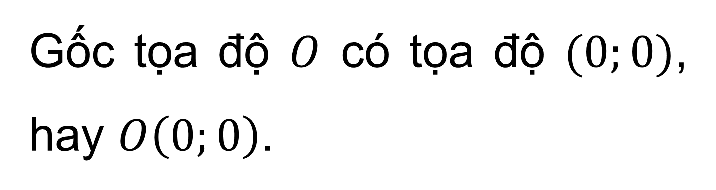
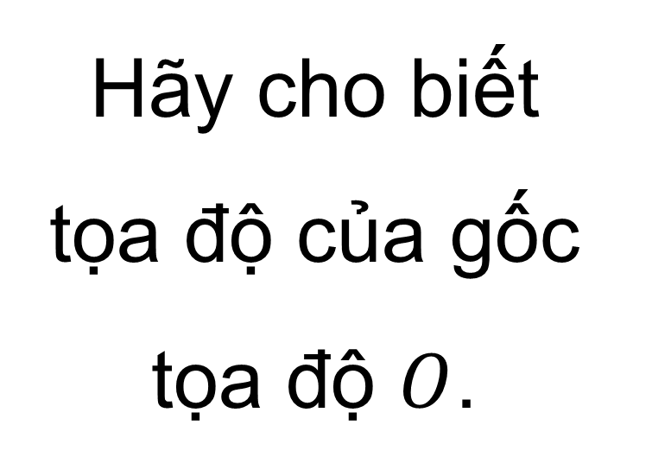
Giải
Gốc tọa độ $O$ có tọa độ $(0;0)$, hay $O\left(0;0\right)$.
Hãy cho biết tọa độ của gốc tọa độ $O$.

Slide 19
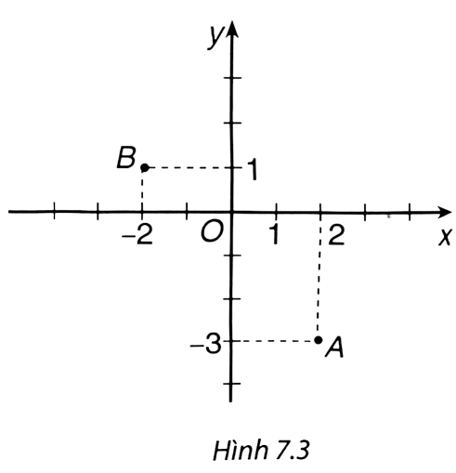
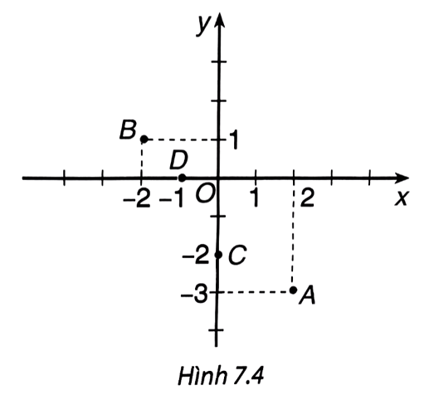

Ví dụ 3
a) Viết toạ độ của các điểm A, B trong Hình 7.3
b) Xác định các điểm C (0; -2) và D (-1; 0) trong Hình 7.3.
Giải
a) Ta có toạ độ của hai điểm A, B là: A (2;-3), B(-2;1)
b) Các điểm C (0; -2) và D (-1; 0) được xác định như Hình 7.4

Slide 20
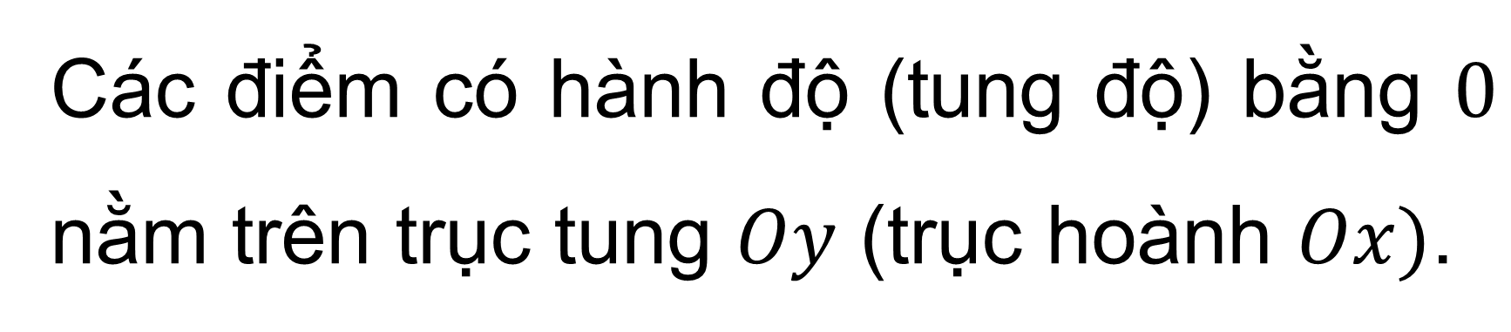
Chú ý
Các điểm có hành độ (tung độ) bằng $0$ nằm trên trục tung $Oy$ (trục hoành $Ox)$.

Slide 21

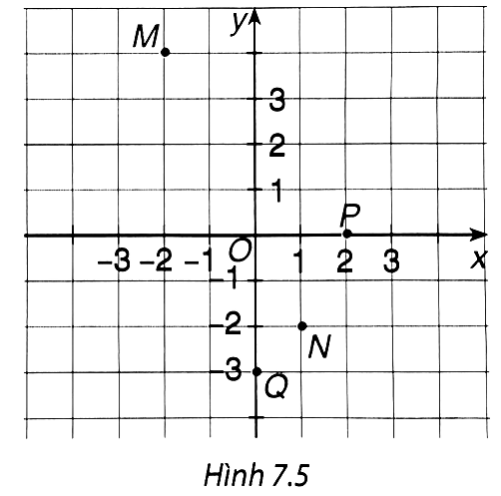

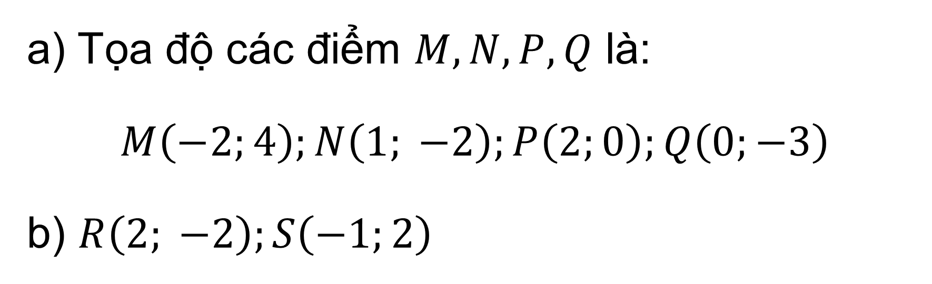


Luyện tập 2
a) Xác định tọa độ các điểm $M, N, P, Q$ trong Hình 7.5.
b) Xác định các điểm $R(2; –2)$và $S(–1; 2)$ trong Hình 7.5.
$$S$$
Giải
$$R$$
a) Tọa độ các điểm $M, N, P, Q$ là:
$M\left(−2;4\right);N\left(1; −2\right);P\left(2;0\right);Q\left(0;−3\right)$
b) $R\left(2; −2\right);S\left(−1;2\right)$

Slide 22
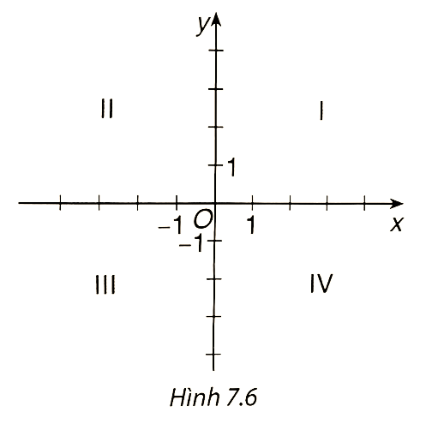
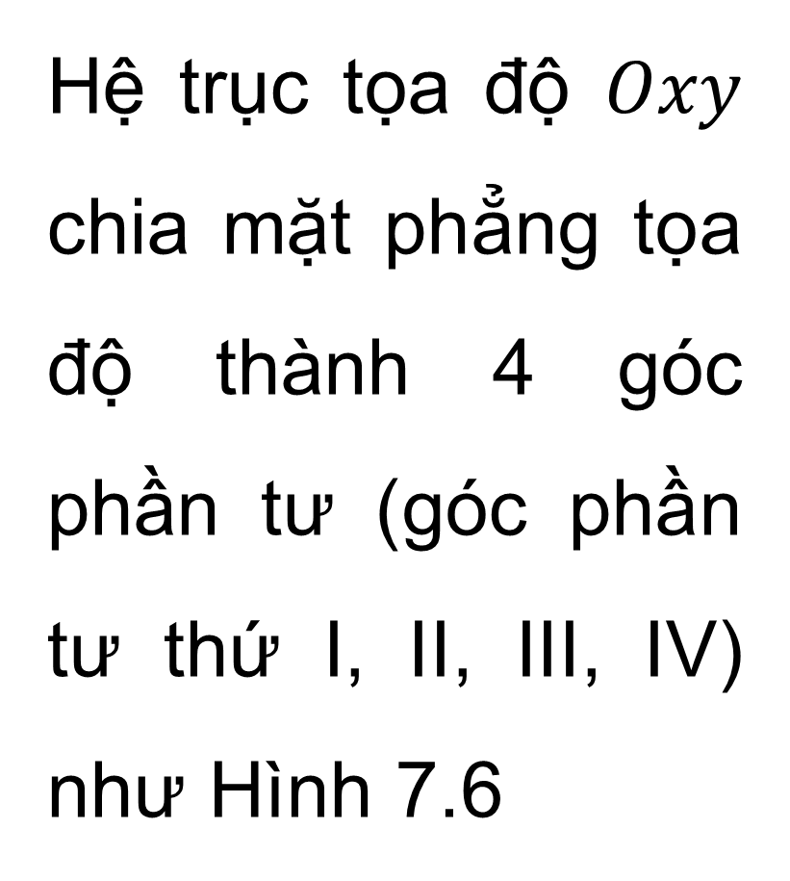
Chú ý
Hệ trục tọa độ $Oxy$ chia mặt phẳng tọa độ thành 4 góc phần tư (góc phần tư thứ I, II, III, IV) như Hình 7.6

Slide 23


TRANH LUẬN
Ý kiến của em như thế nào?
Tròn đúng. Những điểm có hoành độ và tung độ đều âm thì nằm ở góc phần tư thứ III.

Slide 24

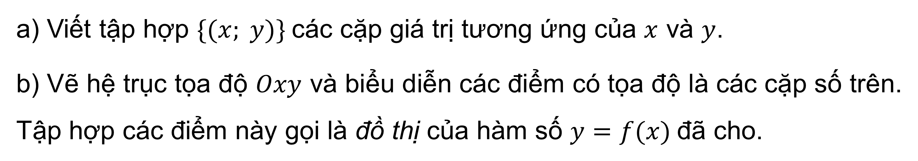
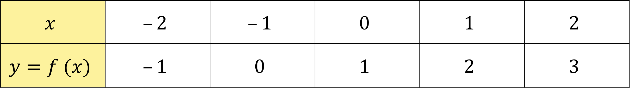
III. ĐỒ THỊ CỦA HÀM SỐ
Hàm số $y=f\left(x\right)$ được cho bởi bảng sau
HĐ3
$$x$$ | $$–2$$ | $$–1$$ | $$0$$ | $$1$$ | $$2$$
$$y=f (x)$$ | $$–1$$ | $$0$$ | $$1$$ | $$2$$ | $$3$$
a) Viết tập hợp $\{(x; y)\}$các cặp giá trị tương ứng của $x$ và $y$.
b) Vẽ hệ trục tọa độ $Oxy$ và biểu diễn các điểm có tọa độ là các cặp số trên. Tập hợp các điểm này gọi là đồ thị của hàm số $y=f(x)$đã cho.

Slide 25
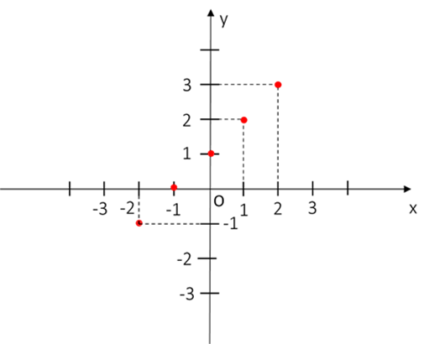


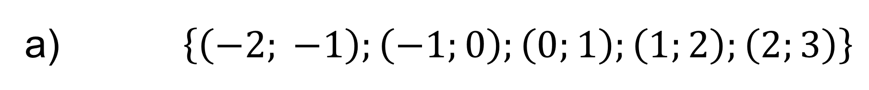
Giải
a) $\left\{\left(−2; −1\right);\left(−1;0\right);\left(0;1\right);\left(1;2\right);\left(2;3\right)\right\}$
b)

Slide 26
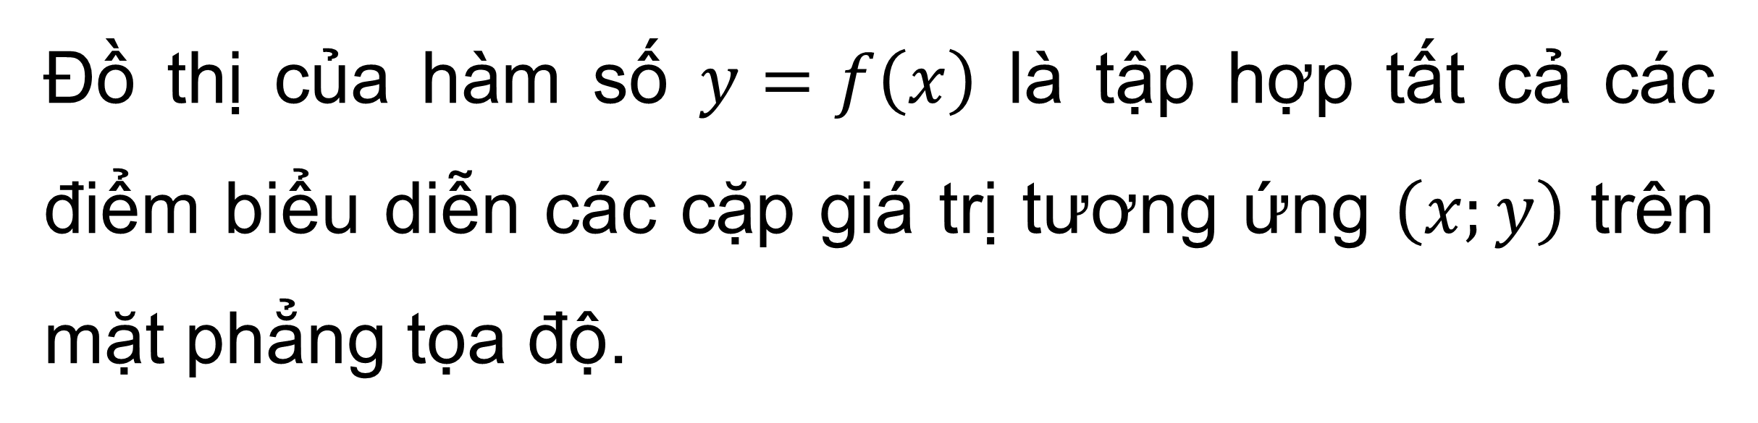
Khái niệm
Đồ thị của hàm số $y=f\left(x\right)$ là tập hợp tất cả các điểm biểu diễn các cặp giá trị tương ứng $\left(x;y\right)$ trên mặt phẳng tọa độ.

Slide 27
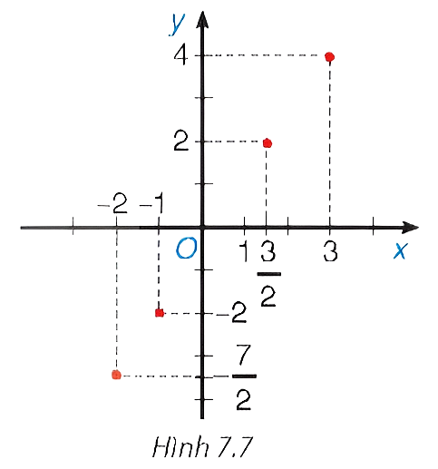

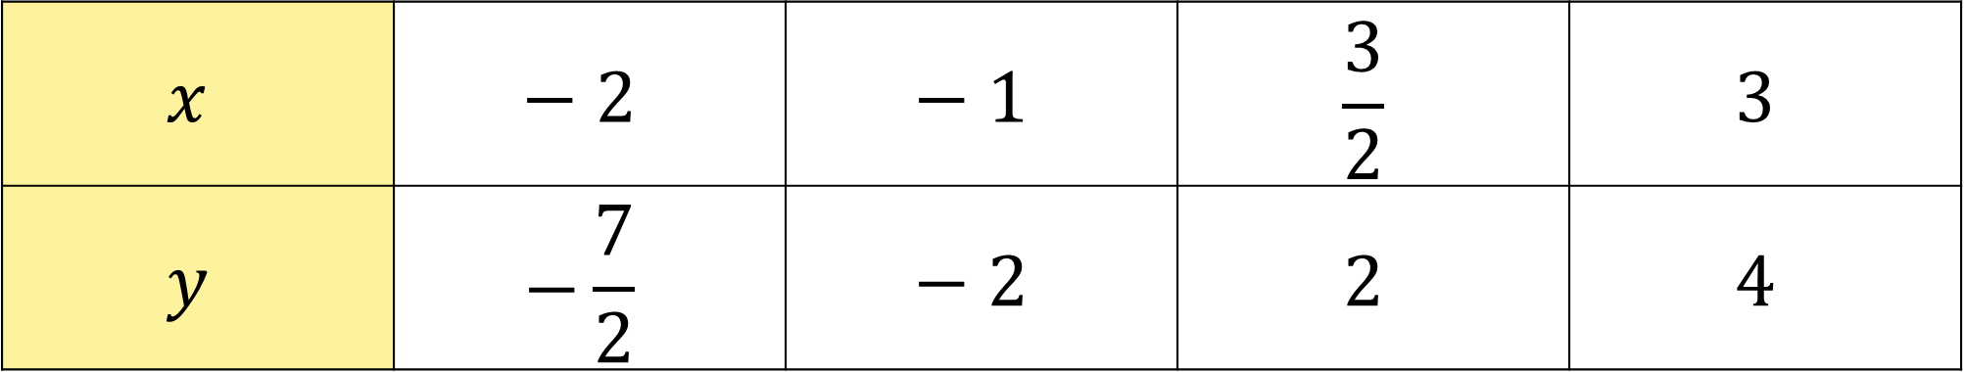
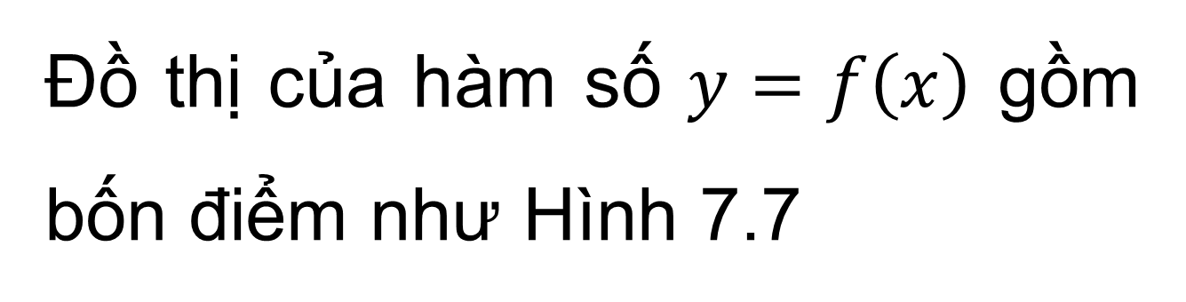
Ví dụ 4
Vẽ đồ thị của hàm số $y=f\left(x\right)$ cho bởi bảng sau
$$x$$ | $$− 2$$ | $$− 1$$ | $$\frac{3}{2}$$ | $$3$$
$$y$$ | $$−\frac{7}{2}$$ | $$− 2$$ | $$2$$ | $$4$$
Giải
Đồ thị của hàm số $y=f\left(x\right)$ gồm bốn điểm như Hình 7.7

Slide 28
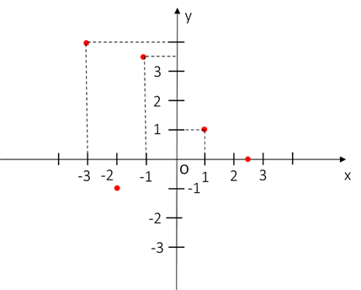

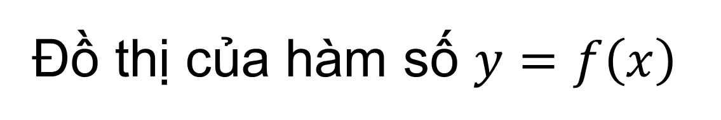
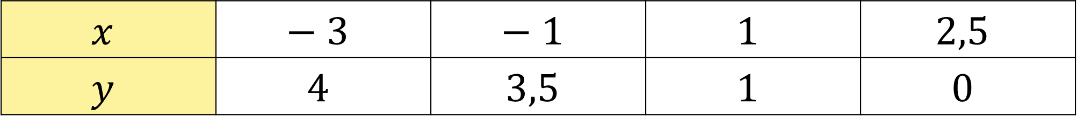
Luyện tập 3
Vẽ đồ thị của hàm số $y=f\left(x\right)$ cho bởi bảng sau
$$x$$ | $$− 3$$ | $$− 1$$ | $$1$$ | $$2,5$$
$$y$$ | $$4$$ | $$3,5$$ | $$1$$ | $$0$$
Giải:
Đồ thị của hàm số $y=f\left(x\right)$

Slide 29







LUYỆN TẬP
Câu 1. Cho hàm số $y=f(x)=\frac{2}{5}x+3.$ Vậy $f\left(−2\right)$ có giá trị là?
A. $\frac{11}{5}$
B. $\frac{12}{5}$
C. $\frac{5}{11}$
D. $\frac{5}{12}$

Slide 30
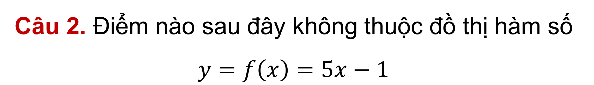
LUYỆN TẬP
Câu 2. Điểm nào sau đây không thuộc đồ thị hàm số $y=f\left(x\right)=5x−1$
A. (0;-1)
B. (1;4)
C. (2;9)
D. (1;2)

Slide 31




LUYỆN TẬP
Câu 3. Cho hàm số $y=f\left(x\right)=\left|5x\right|$. Khẳng định nào sau đây đúng?
A. $f(2)=10$
B. $f(−1)=10$
C. $f(−2)=1$
D. $f(1)=10$

Slide 32
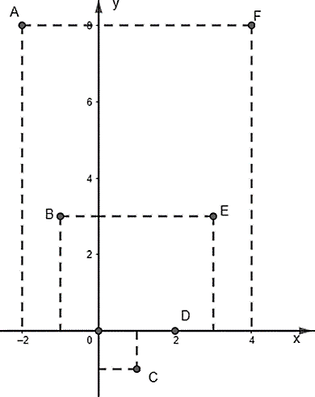
LUYỆN TẬP
Cho đồ thị của một hàm số $f(x)$, quan sát và thực hiện trả lời
Câu 4. Điểm A và F có tọa độ là?
A. A(8; -2);F(4;8)
B. A(2;4);F(8;8)
C. A(-2;8);F(4;8)
D. A(-2;8);F(8;4)

Slide 33
LUYỆN TẬP
Cho đồ thị của một hàm số $f(x)$, quan sát và thực hiện trả lời
Câu 5. Chọp đáp án đúng
A. Điểm A và điểm F đối xứng với nhau qua trục Oy
B. Tung độ điểm D bằng tung độ điểm O
C. Hoành độ điểm C bằng hoành độ điểm B
D. Tùng độ điểm F bằng tung độ điểm O

Slide 34

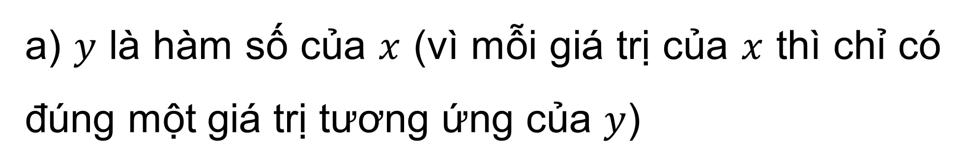
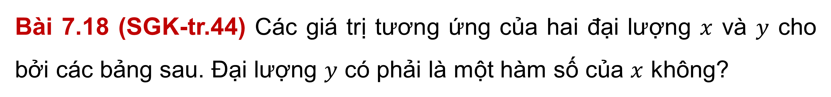
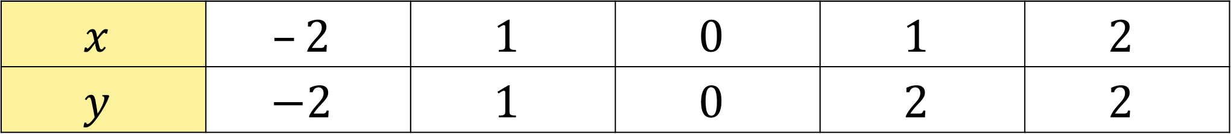
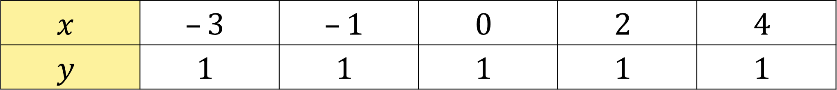
LUYỆN TẬP
Bài 7.18 (SGK-tr.44) Các giá trị tương ứng của hai đại lượng $x$ và $y$ cho bởi các bảng sau. Đại lượng $y$ có phải là một hàm số của $x$ không?
a)
$$x$$ | $$–3$$ | $$–1$$ | $$0$$ | $$2$$ | $$4$$
$$y$$ | $$1$$ | $$1$$ | $$1$$ | $$1$$ | $$1$$
b)
$$x$$ | $$–2$$ | $$1$$ | $$0$$ | $$1$$ | $$2$$
$$y$$ | $$−2$$ | $$1$$ | $$0$$ | $$2$$ | $$2$$
Giải
a) $y$ là hàm số của $x$ (vì mỗi giá trị của $x$ thì chỉ có đúng một giá trị tương ứng của $y$)

Slide 35

LUYỆN TẬP
Bài 7.18 (SGK-tr.44) Các giá trị tương ứng của hai đại lượng $x$ và $y$ cho bởi các bảng sau. Đại lượng $y$ có phải là một hàm số của $x$ không?
a)
$$x$$ | $$–3$$ | $$–1$$ | $$0$$ | $$2$$ | $$4$$
$$y$$ | $$1$$ | $$1$$ | $$1$$ | $$1$$ | $$1$$
b)
$$x$$ | $$–2$$ | $$1$$ | $$0$$ | $$1$$ | $$2$$
$$y$$ | $$−2$$ | $$1$$ | $$0$$ | $$2$$ | $$2$$
Giải
b) $y$ không phải là hàm số của $x$ (vì khi $x=1$ thì có hai giá trị tương ứng của $y$)

Slide 36










Bài 7.19 (SGK-tr.45) Cho hàm số $y =f\left(x\right)=\frac{4}{x}.$
a) Tính $f(–4); f(8).$
b) Hoàn thành bảng sau vào vở:
$$x$$ | $$–2$$ | $$?$$ | $$2$$ | $$3$$ | $$?$$
$$y = f(x)$$ | $$?$$ | $$–4$$ | $$?$$ | $$?$$ | $$8$$
$$–1$$
$\frac{1}{2}$
$$–2$$
$$2$$
$\frac{4}{3}$
Giải
a) Hàm số $y=f\left(x\right)=\frac{4}{x}$
$f\left(−4\right)=\frac{4}{−4}=−1$
$f\left(8\right)=\frac{4}{8}=\frac{1}{2}$

Slide 37







Bài 7.20 (SGK-tr.45)
a) Xác định tọa độ của các điểm $A, B, C, D$trong Hình 7.8.
b) Xác định các điểm $E(0; –2)$và $F(2; –1)$ trong Hình 7.8.
$$F$$
$$E$$
Giải
a) Có $A\left(−3;4\right);B\left(−2;−2\right);C\left(1;−3\right); D\left(3;0\right)$
b) Xác định trong hình

Slide 38




VẬN DỤNG
Bài 7.21 (SGK-tr.45) Hàm số $y=f\left(x\right)$ cho bởi bảng sau
$$x$$ | $$− 2$$ | $$− 1$$ | $$0$$ | $$1$$ | $$2$$
$$y=f(x)$$ | $$−5$$ | $$−2,5$$ | $$0$$ | $$2,5$$ | $$5$$
Vẽ đồ thị của hàm số $y=f\left(x\right).$
Giải
Biểu diễn các cặp giá trị $\left(−2; −5\right);\left(−1; −2,5\right);\left(0;0\right);$
$\left(1;2,5\right); \left(2;5\right)$trên cùng một mặt phẳng tọa độ.

Slide 39


Bài 7.22 (SGK-tr.45) Cân nặng và tuổi của bốn bạn An, Bình, Hưng, Việt được biểu diễn trên mặt phẳng tọa độ như Hình 7.9.

Slide 40
(Do số liệu về tuổi và cân nặng rất chênh lệch nên trong Hình 7.9, ta đã lấy một đơn vị dài trên trục hoành bằng 5 lần một đơn vị dài trên trục tung).
Hãy cho biết:
a) Ai là người nặng nhất và nặng bao nhiêu?
b) Ai là người ít tuổi nhất và bao nhiêu tuổi?
c) Bình và Việt ai nặng hơn và ai nhiều tuổi hơn?
d) Thay dấu ‘?’ bằng số thích hợp để hoàn thành bảng sau vào vở:
Tên | An | Bình | Hưng | Việt
Tuổi | ? | ? | ? | ?
Cân nặng (kg) | ? | ? | ? | ?
Theo bảng đã hoàn thành, cân nặng có phải là hàm số của tuổi không? Vì sao?

Slide 41
Giải
a) Hưng là người nặng nhất và nặng 50 kg.
b) An là người ít tuổi nhất và 11 tuổi.
c) Bình nặng hơn Việt và Việt nhiều tuổi hơn Bình.
d)
Tên | An | Bình | Hưng | Việt
Tuổi | 11 | 13 | 14 | 14
Cân nặng (kg) | 35 | 45 | 50 | 40
Cân nặng không phải là hàm số của tuổi, vì cùng 14 tuổi nhưng Việt và Hưng có cân nặng khác nhau.

Slide 42

Bài 7.23 (SGK-tr.46) Hình 7.10 là đồ thị của hàm số mô tả nhiệt độ T (°C) tại các thời điểm t (giờ) của một thành phố ở châu Âu từ giữa trưa đến 6 giờ tối.
a) Tìm T(1), T(2), T(5) và giải thích ý nghĩa các số này.
b) Trong hai giá trị T(1) và T(4), giá trị nào lớn hơn?
c) Tìm t sao cho T(t) = 5.
d) Trong khoảng thời gian nào thì nhiệt độ cao hơn 5 °C?

Slide 43

Giải
a) $T\left(1\right)=6;T\left(2\right)=8$ và $T\left(5\right)=4$.
Như vậy nhiệt độ lúc 1 giờ chiều, 2 giờ chiều, 5 giờ chiều của thành phố đó lần lượt là $6^{o}C, 8^{o}C$ và $4^{o}C$.
b) $T\left(1\right)=6>5=T\left(4\right)$. Như vậy ở thành phố đó vào lúc 1 giờ chiều thì ấm hơn vào lúc 4 giờ chiều.
c) $T\left(t\right)=5$ khi $t=0$ và $t=4$, tức là vào lúc 12 giờ trưa và 4 giờ chiều thì nhiệt độ là $5^{o}C$.
d) Trong khoảng thời gian từ sau 12 giờ trưa đến trước 4 giờ chiều thì nhiệt độ cao hơn $5^{o}C$.

Slide 44
HƯỚNG DẪN VỀ NHÀ
02
Hoàn thành bài tập trong SBT
03
01
Chuẩn bị trước bài sau - Bài 28: Hàm số bậc nhất và đồ thị của hàm số bậc nhất
Ôn lại các kiến thức đã học

Slide 45
CẢM ƠN SỰ CHÚ Ý
THEO DÕI CỦA CÁC EM!

